Slide 1
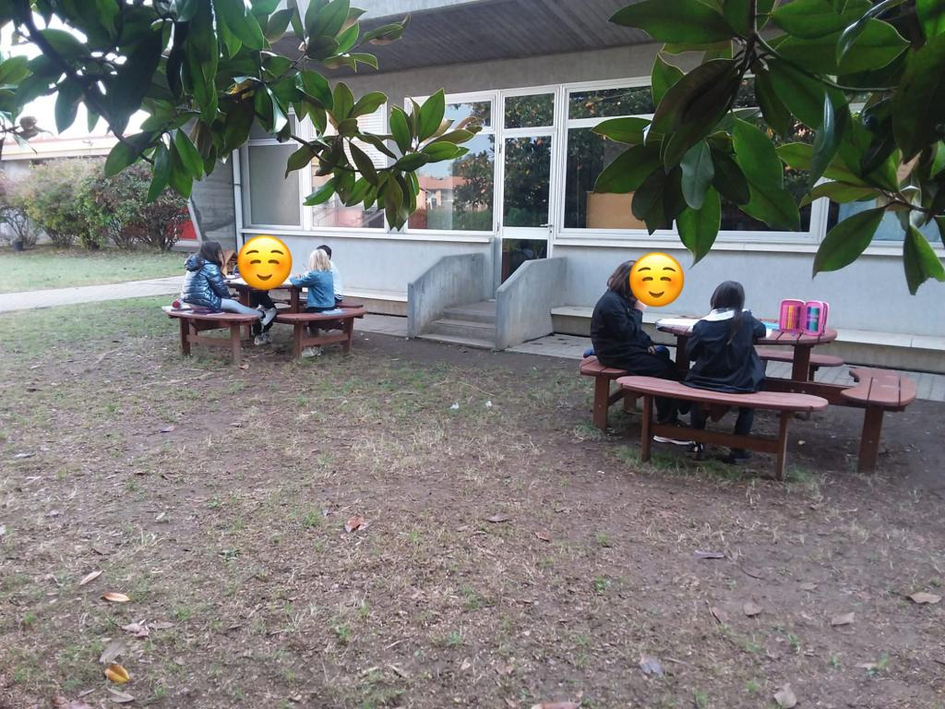
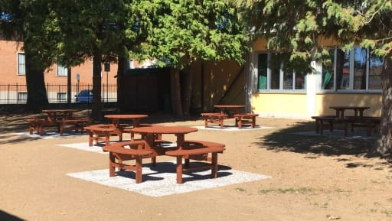
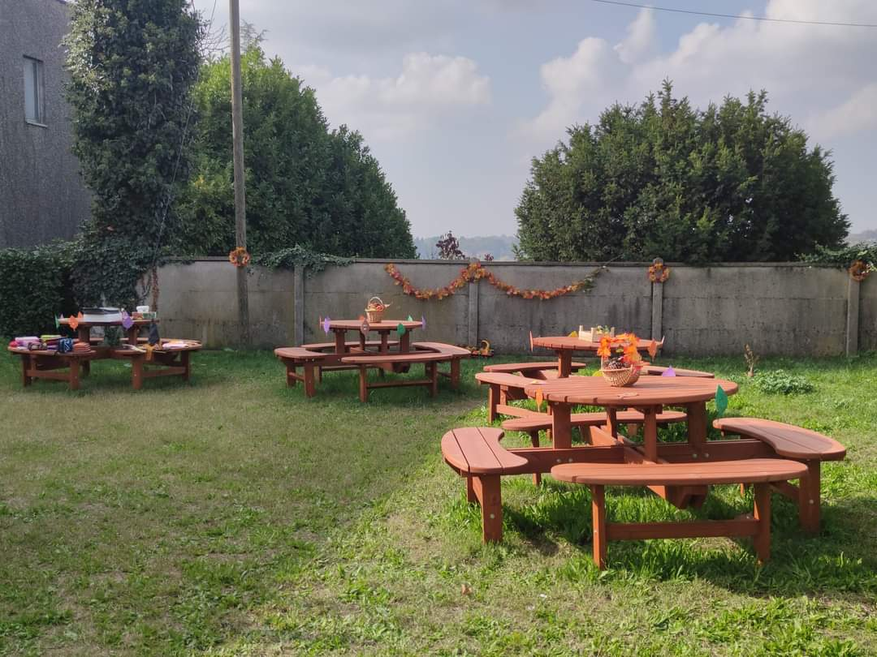
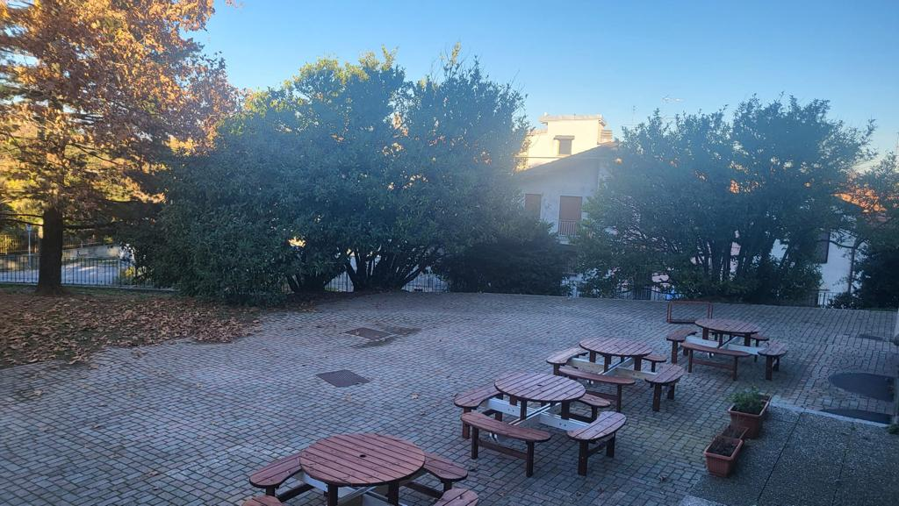
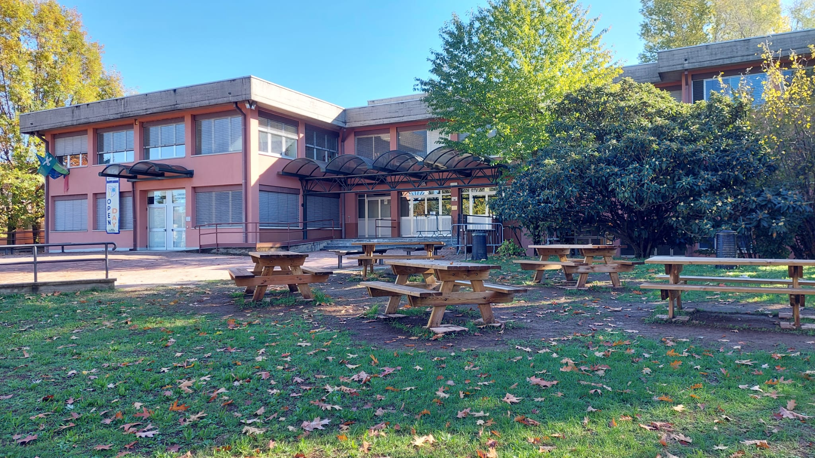
Istituto Comprensivo
“Enrico Galvaligi”
www.icgalvaligi.edu.it

Slide 2
L’Istituto Comprensivo “E. Galvaligi”
L’Istituto Comprensivo “Galvaligi” serve un territorio con circa 15.000 abitanti che comprende i Comuni di Carnago, Oggiona con Santo Stefano e Solbiate Arno. La popolazione tra 0 e 14 anni rappresenta circa il 14% del totale.

Slide 3
SCUOLA PRIMARIA
Nell'anno scolastico 2022/2023
l’Istituto Comprensivo ha accolto una popolazione di 894 alunni.
Totale alunni 591
Plesso “C. Battisti"
81
Plesso “Gen. Cantore”
58
Plesso “A. Manzoni”
169
Plesso “E. Fermi”
283
SCUOLA SECONDARIA
Plesso “E. Galvaligi” : 303

Slide 4
Le risorse
L’Istituto opera su tre diversi comuni coordinandosi con i
diversi Enti locali per garantire pari opportunità
e l'attuazione piena del PTOF in tutti i plessi.
Inoltre l’Istituto può contare sulla collaborazione delle realtà associative presenti sul territorio: Parrocchia, AVIS, Protezione Civile, Gruppo Alpini e Associazione 0-18.

Slide 5
Un’altra importante risorsa è rappresentata dalle Associazioni e dai Comitati nei quali si sono organizzati i genitori degli alunni.

Slide 6
Attrezzature e infrastrutture materiali:
 | Plesso “C. Battisti" | Plesso “Gen. Cantore” | Plesso “A. Manzoni” | Plesso “E. Fermi” | Plesso “E. Galvaligi”
Laboratori:
Disegno |  |  |  |  | 2
Informatica | 1 | 1 | 1 | 1 | 2
Lingue |  |  |  |  | 1
Scienze |  |  |  | 1 | 1
Atelier creativo |  |  |  | 1 | 1

Slide 7
Attrezzature e infrastrutture materiali:
Biblioteca: Aula Magna | Plesso “C. Battisti" | Plesso “Gen. Cantore” 1 | Plesso “A. Manzoni” | Plesso “E. Fermi” | Plesso “E. Galvaligi” 1 1
Strutture sportive:
Palestra | 1 | 1 | 1 | 1 | 1
Pista di |  |  |  |  | 1
atletica

Slide 8
Attrezzature e infrastrutture materiali:
Servizi:
Mensa | 1 1 1 | 1 | 1
Scuolabus |  | 1 | 2
Attrezzature multimediali: | pc/lavagna interattiva in ogni aula | pc/lavagna interattiva in ogni aula | pc/lavagna interattiva in ogni aula
pc/lavagna interattiva in ogni aula
pc/lavagna interattiva in ogni aula

Slide 9
L’Offerta Formativa dell’Istituto

Slide 10
L’offerta formativa dell’Istituto Galvaligi si inserisce nella fase fondante della crescita degli studenti dai sei ai quattordici anni e vuole portare il proprio contributo per un sereno sviluppo della loro preparazione culturale, avviandoli alla padronanza degli alfabeti di base, dei linguaggi, dei sistemi simbolici e al primo ampliamento del bagaglio di esperienze, conoscenze, abilità e competenze per il loro futuro.

Slide 11
Le nostre priorità
Attraverso il suo Piano Triennale dell’Offerta Formativa, l’Istituto Galvaligi garantisce:
l’accoglienza,
la formazione,
l’orientamento
per il conseguimento di sicure competenze sia disciplinari che trasversali.

Slide 12
La nostra azione è volta ad assicurare il pieno esercizio del diritto degli studenti al successo formativo e quindi alla migliore realizzazione di sé, secondo principi di equità e di pari opportunità.

Slide 13
Le nostre modalità
Queste ﬁnalità verranno perseguite attraverso:
la realizzazione di un clima sociale positivo sollecitando relazioni aperte, distese e costruttive;
l’organizzazione di forme di lavoro di gruppo e di aiuto reciproco, che favoriscono l’iniziativa personale, il coinvolgimento intellettuale ed emotivo e la responsabilità dei singoli alunni;

Slide 14
la prevenzione delle situazioni di disagio e insuccesso scolastico;
la valorizzazione delle abilità di insegnanti, alunni, genitori;
la condivisione dei diversi stili educativi delle varie scuole;
la progettazione di iniziative di raccordo tra scuole ed enti presenti nel territorio;
la promozione di iniziative volte a migliorare la partecipazione alla vita della scuola, intesa come centro di aggregazione socioculturale;
l’applicazione delle nuove tecnologie nella didattica.

Slide 15
Quadro orario
Tempo scuola
Scuola primaria | Il nostro Istituto garantisce in tutti i plessi il seguente modello orario: 27 ore settimanali di attività obbligatorie due rientri pomeridiani (classi I-II-III) 29 ore settimanali di attività obbligatorie due rientri pomeridiani (classi IV – V)

Slide 16
Quadro orario
Tempo scuola
Scuola secondaria | Sono attuate due diverse articolazioni del tempo scuola: Tempo scuola ordinario Il monte-ore annuale è determinato in 990 ore, che corrispondono a 30 ore settimanali. Le lezioni si svolgono da lunedì a venerdì, dalle ore 8.00 alle ore 13.40. Tempo prolungato Il monte-ore annuale è determinato per legge in 1188 ore, che corrispondono a 36 ore settimanali così composte: 30 ore del tempo scuola ordinario più: 4 ore di arricchimento dell’offerta formativa 2 ore di mensa Su delibera del collegio docenti e del consiglio di istituto, dall'a.s. 2024/2025 le unità orarie non saranno più da 55 minuti ma da 60 minuti e, di conseguenza, si prevedono delle modifiche dell'articolazione oraria.

Slide 17
Insegnamenti attivati (Scuola Secondaria)
INSEGNAMENTI | TEMPO ORDINARIO | TEMPO PROLUNGATO
Italiano, Storia, Geografia | 9 | 13
Matematica e Scienze | 6 | 8
Tecnologia | 2 | 2
Inglese | 3 | 3
Seconda Lingua Comunitaria | 2 | 2
Arte e Immagine | 2 | 2
Scienze Motoria e Sportive | 2 | 2
Musica | 2 | 2
Religione/Alternativa | 1 | 1
Approfondimento di Discipline a scelta della scuola | 1 | 1

Slide 18
Insegnamenti attivati (Scuola Secondaria)
INSEGNAMENTI | TEMPO ORDINARIO | TEMPO PROLUNGATO
Approfondimento lettere/matematica |  | 2
Arricchimento formativo di informatica con: scienze (in classe prima) francese/musica (in classe seconda) inglese (in classe terza) |  | 1

Slide 19
Ampliamento offerta formativa (tempo prolungato)
L’ampliamento dell’orario ordinario con il tempo prolungato offre la possibilità di svolgere attività in piccoli gruppi:
possibilità di formare piccoli gruppi di lavoro per l'uso dei laboratori di informatica, di robotica, linguistico e scientiﬁco.
Approfondimenti (sia con recupero che consolidamento) in Lettere e Matematica
Tempo adeguato per lo svolgimento di educazione civica
In classe terza:
potenziamento dell’inglese
migliori opportunità di preparazione agli Esami e alla Prova nazionale INVALSI grazie a tempi più distesi e a lavori in piccolo gruppo
Opportunità di avviamento alla lingua latina
(durante la compresenza Lettere/Matematica)

Slide 20
Insegnamento di Educazione Civica
Come previsto dalla Legge del 92/2019, all’insegnamento trasversale di educazione civica sono dedicate 33 ore per ciascun anno scolastico.
Tali ore vengono ricavate nell’ambito del monte ore obbligatorio previsto dagli ordinamenti vigenti.
L’insegnamento è svolto in contitolarità dai docenti di classe sulla base dei contenuti del curricolo.

Slide 21
Iniziative per l’ampliamento curricolare
L’attività didattica curricolare trova un suo specifico rinforzo e maggiore incisività attraverso la realizzazione, nei differenti ordini di scuola, di Progetti centrati sulla continuità degli apprendimenti e sullo sviluppo delle competenze del bambino e del ragazzo e collocati in un percorso unitario e verticale.

Slide 22
Le ”Iniziative per l’ampliamento curricolare” comprendono:
Continuità tra i diversi ordini di scuola
Cittadinanza attiva
Lo sviluppo delle scienze e l’impiego delle tecnologie multimediali
L’integrazione degli alunni con bisogni speciali
Sviluppo dei linguaggi
Sviluppo delle capacità creative, motorie e musicali

Slide 23
a) Continuità tra i diversi ordini di scuola
Si tratta di progetti incentrati sulla gestione coordinata del passaggio da un ordine di scuola all’altro: con attività di accoglienza per gli alunni in ingresso e, per quelli in uscita, varie attività di orientamento finalizzate a fornire un adeguato supporto nella scelta per il proseguimento degli studi.
Progetto: | Plesso “C. Battisti" | Plesso “Gen. Cantore” | Plesso “A. Manzoni” | Plesso “E. Fermi” | Plesso “E. Galvaligi”
Continuità | X | X | X | X | X
Orientamento |  |  |  |  | classi 2^/3^
Il Filo che unisce | X | X | X | X | X

Slide 24
b) Cittadinanza attiva
Attraverso una pluralità metodologica (tradizionale e laboratoriale) e l’ausilio dell’innovazione didattica, si valorizzano le esperienze personali e le strategie motivazionali della crescita per sviluppare negli alunni la cittadinanza attiva.
Progetto: | Plesso “C. Battisti" | Plesso “Gen. Cantore” | Plesso “A. Manzoni” | Plesso “E. Fermi” | Plesso “E. Galvaligi”
Green School | x | x | x | x | x
Educazione all’affettività | Classe 5^ | classe 5^ | classi 5^ | classi 5^ | classi 2^/3^

Slide 25
b) Cittadinanza attiva
 | Plesso “C. Battisti" | Plesso “Gen. Cantore” | Plesso “A. Manzoni” | Plesso “E. Fermi” | Plesso “E. Galvaligi”
Star bene a scuola | x
Viaggi e visite di istruzione | X | X | X | X | X
Progetto AVIS |  |  |  |  | classi 2^
Conoscere il territorio | classi 2^-3^4^-5^

Slide 26
c) Lo sviluppo delle scienze e l’impiego delle tecnologie multimediali
 | Si tratta di progetti finalizzati all’impiego delle tecnologie informatiche e multimediali, quali strumenti vantaggiosi e irrinunciabili per il conseguimento più rapido ed efficace di molti degli obiettivi didattici programmati e per una formazione globale degli alunni..
 | Progetto: | Plesso “C. Battisti" | Plesso “Gen. Cantore” | Plesso “A. Manzoni” | Plesso “E. Fermi” | Plesso “E. Galvaligi”
 | Matematica logica | Classi 2^-3^-4^-5^ + scacchi tutte le classi | Tutte le classi + scacchi 3^-4^-5^ | Tutte le classi | Tutte le classi + scacchi 3^-4^-5^
 | Giochi matematici |  |  |  |  | tutte le classi

Slide 27
c) Lo sviluppo delle scienze e l’impiego delle tecnologie multimediali
Progetto: | Plesso “C. Battisti" | Plesso “Gen. Cantore” | Plesso “A. Manzoni” | Plesso “E. Fermi” | Plesso “E. Galvaligi”
Sperimentare e Imparare |  |  |  |  | tutte le classi
Informatica | tutte le classi | tutte le | tutte le | tutte le | tutte le
 |  | classi | classi | classi | classi
ICDL |  |  |  |  | tutte le
 |  |  |  |  | classi

Slide 28
d) L’integrazione degli alunni con bisogni speciali
Sono progetti imperniati sulla concreta inclusione degli alunni con bisogni educativi speciali. Attraverso attività mirate e tenuto conto della situazione emotiva, affettiva e intellettiva di ciascun alunno, si mira a rafforzare e sviluppare le potenzialità complessive della persona.
Progetto: | Plesso “C. Battisti" | Plesso “Gen. Cantore” | Plesso “A. Manzoni” | Plesso “E. Fermi” | Plesso “E. Galvaligi”
Prevenzione del disagio e della dispersione scolastica | tutte le classi | tutte le classi | tutte le classi | tutte le classi | tutte le classi
Integrazione alunni con bisogni specifici per l’apprendimento GLI | tutte le classi | tutte le classi | tutte le classi | tutte le classi | tutte le classi

Slide 29
d) L’integrazione degli alunni con bisogni speciali
 | Progetto: | Plesso “C. Battisti" | Plesso “Gen. Cantore” | Plesso “A. Manzoni” | Plesso “E. Fermi” | Plesso “E. Galvaligi”
 | Intercultura- italiano 2 | tutte le classi- alunni stranieri | tutte le classi- alunni stranieri | tutte le classi- alunni stranieri | tutte le classi- alunni stranieri | tutte le classi- alunni stranieri
 | Istruzione domiciliare | tutte le classi | tutte le classi | tutte le classi | tutte le classi | tutte le classi
 | Istruzione parentale
 | Individuazione precoce |  | Classe 2^ |  | classi 1^-2^

Slide 30
e) Sviluppo dei linguaggi
Sono progetti che si concretizzano con il concorso di più discipline: lingua italiana e lingue comunitarie. Si tratta di attività volte a favorire gli apprendimenti disciplinari specifici, proprio attraverso l’integrazione dei diversi linguaggi e l’ampliamento della gamma di possibilità espressive.
Progetto: | Plesso “C. Battisti" | Plesso “Gen. Cantore” | Plesso “A. Manzoni” | Plesso “E. Fermi” | Plesso “E. Galvaligi”
Teatro |  |  | classi 3^-4^-5^- | classi 2^-3^-4^-5^
Lettura | tutte le classi | tutte le classi | tutte le classi | tutte le classi

Slide 31
e) Sviluppo dei linguaggi
Progetto: | Plesso “C. Battisti" | Plesso “Gen. Cantore” | Plesso “A. Manzoni” | Plesso “E. Fermi” | Plesso “E. Galvaligi”
Progetto CLIL |  |  |  |  | classe 2^ classe 3^
Potenziamento lingue straniere |  |  |  |  | tutte le classi
Erasmus+ | tutte le classi | tutte le classi | tutte le classi | tutte le classi | tutte le classi

Slide 32
f) Sviluppo delle capacità creative, motorie e musicali
Il nostro Istituto da tempo riconosce la valenza educativa di questi linguaggi e promuove, anche con l’ausilio di esperti, progetti significativi che si articolano, in continuità, lungo tutto il percorso scolastico.
Progetto: | Plesso “C. Battisti" | Plesso “Gen. Cantore” | Plesso “A. Manzoni” | Plesso “E. Fermi” | Plesso “E. Galvaligi”
Opera domani | classi 3^-4^ - 5^ | classi 2^-3^-4^-5^ | tutte le classi
Divertirsi con lo sport | tutte le classi | tutte le classi | tutte le classi | tutte le classi

Slide 33
f) Sviluppo delle capacità creative, motorie e musicali
Progetto: | Plesso “C. Battisti" | Plesso “Gen. Cantore” | Plesso “A. Manzoni” | Plesso “E. Fermi” | Plesso “E. Galvaligi”
Creare è... |  |  |  | classi 4^
Danza educativa | classi 1^-2^-3^ | classi 2^-3^-4^-5^ |  | classi 1^
Orientamento alla musica
Attività sportiva scolastica |  |  |  |  | tutte le classi

Slide 34
La valutazione

Slide 35
La valutazione risponde ai criteri di:
gradualità, rispettando ritmi e modalità dell’apprendimento e della maturazione personale;
integrazione tra apprendimento teorico e apprendimento attivo e applicativo;
globalità, coinvolgendo gli aspetti del comportamento, delle relazioni, delle conoscenze e delle competenze;
individualizzazione, tenendo ben presente il cammino compiuto da ogni alunno.

Slide 36
Nel percorso scolastico la valutazione ha anche una funzione orientativa, aiuta l’alunno a conquistare la propria identità, lo guida nelle sue scelte e nello sviluppo di un progetto di vita personale coerente e realistico.

Slide 37
Le caratteristiche della valutazione
La valutazione è coerente con l'offerta formativa dell'Istituzione Scolastica, con la personalizzazione dei percorsi e con le Indicazioni Nazionali per il curricolo.
La valutazione è effettuata dai docenti nell'esercizio della propria autonomia professionale, in conformità con i criteri e le modalità definiti dal Collegio dei docenti e inseriti nel piano triennale dell'offerta formativa.

Slide 38
Trasparenza nella valutazione
Per favorire i rapporti scuola-famiglia, l'Istituzione Scolastica adotta modalità di comunicazione efficaci e trasparenti in merito alla valutazione del percorso scolastico delle alunne e degli alunni, delle studentesse e degli studenti.

Slide 39
Sulla base degli esiti della valutazione, l’I.C. assicura alle famiglie un’informazione tempestiva e costante sul processo di apprendimento e sul percorso scolastico, avvalendosi anche degli strumenti offerti dalle moderne tecnologie.

Slide 40
In particolare le famiglie degli alunni della Scuola Primaria e Secondaria sono informate degli esiti della valutazione periodicamente attraverso:
i colloqui individuali
le comunicazioni riportate sul registro on-line
il diario scolastico d'Istituto
il controllo del lavoro svolto in classe e a casa.

